Slide 1

FEDERATA E PARAVOLEJBOLLIT E KOSOVËS
- Profili i Federatës -

Slide 2
Qëllimi, Vizioni dhe Misioni
Federata e Paravolejbollit e Kosovës është themeular më 2022 nga 5 klube të volejbollit ulur për persona me Aftësi të kufizuara në Kosovë.
Federata e Paravolejbollit e Kosovës tani ka 7 klube dhe ka mbi 100 lojtarë të gjitha moshave dhe gjinive.
Qëllimi kryesor i Federatës së Paravolejbollit të Kosovës është t’i jap trajnimet më të mira, zhvilllimin e lojtarëve në aspektin socio-edukativ, fizik dhe taktik.
Vizioni ynë është që t’i zhvillojmë dhe mundësojmë të rinjëve në veqanti personave me aftësi të kufizuara të kyqen në sport dhe t’i arrijnë majat më të larta të volejbollit ulur në vend dhe në arenën ndërkombëtare.
Misioni ynë është ta përkrahim zhvillimin e tyre përmes trajnimeve, konkurrencës në mënyrë që t’i zhvillojnë edhe ngrisin shkathësitë e tyre për jetë.

Slide 3
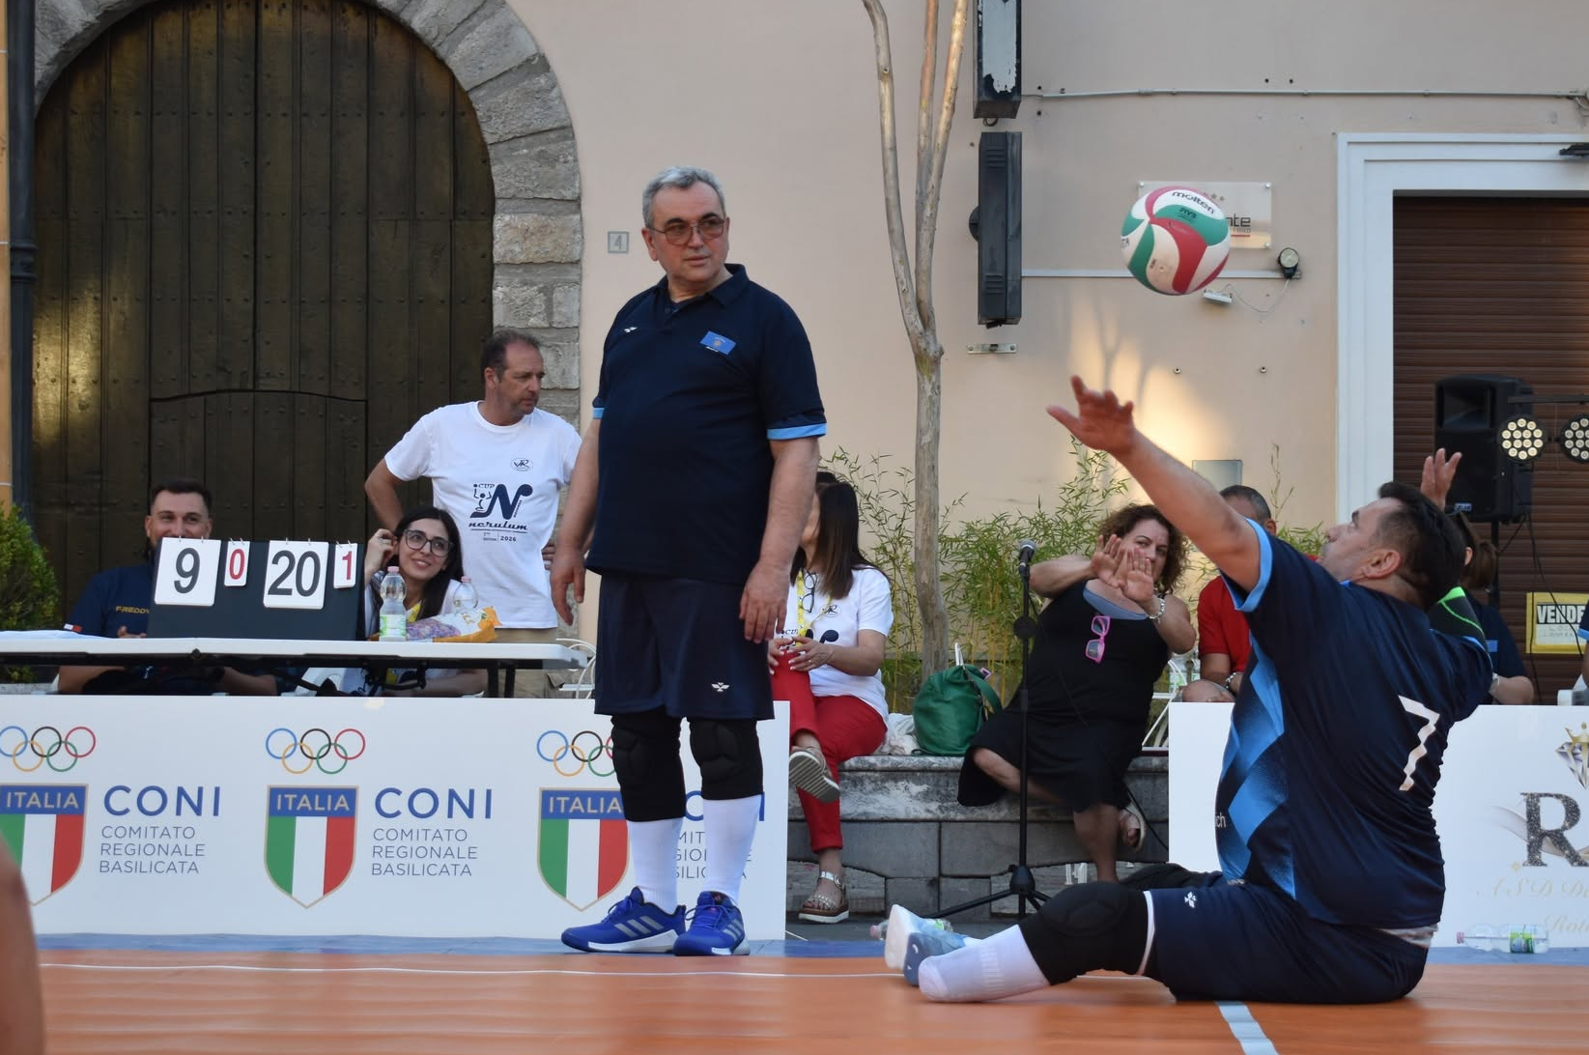
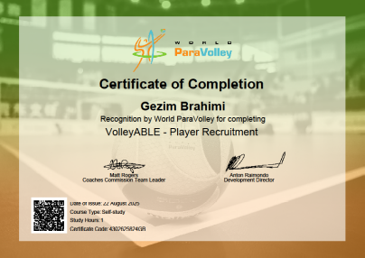
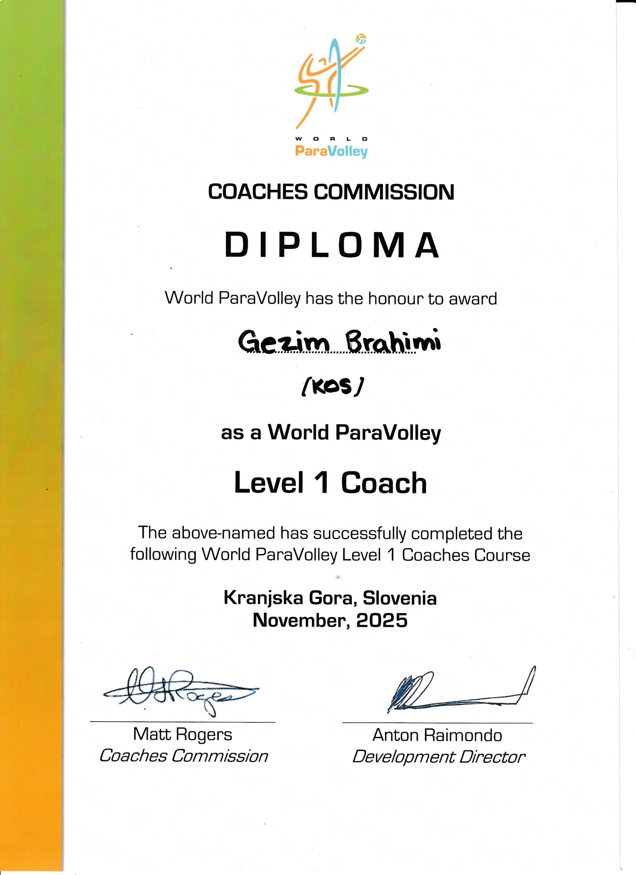
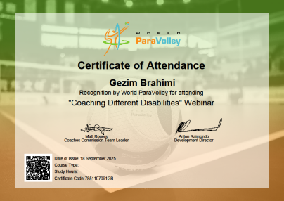

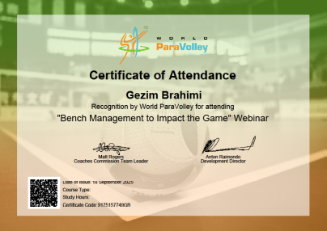
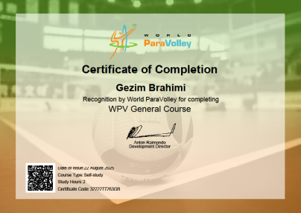






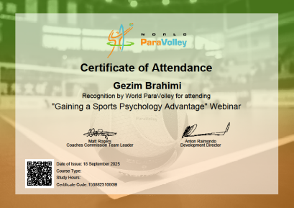
Ekseperienca dhe Çertifikimet e trajnerit
Gezim Brahimi
World Paravolley Level I coach
Trainer i kombëtarës së Kosovës M
Trainer i kombëtarës së Kosovës F
K.V. Prishtina Trajner i ekipit senior/junior
K.V. Iliria–Trainer I ekipit seniore
K.P.V. Prishtina Trajner

Slide 4
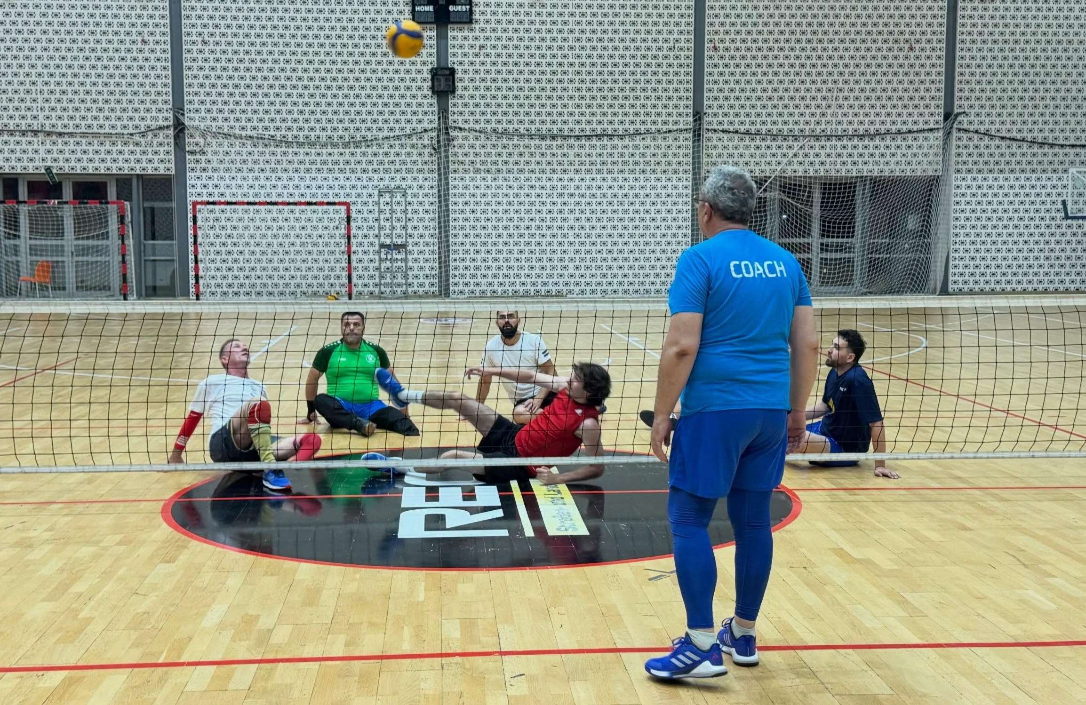
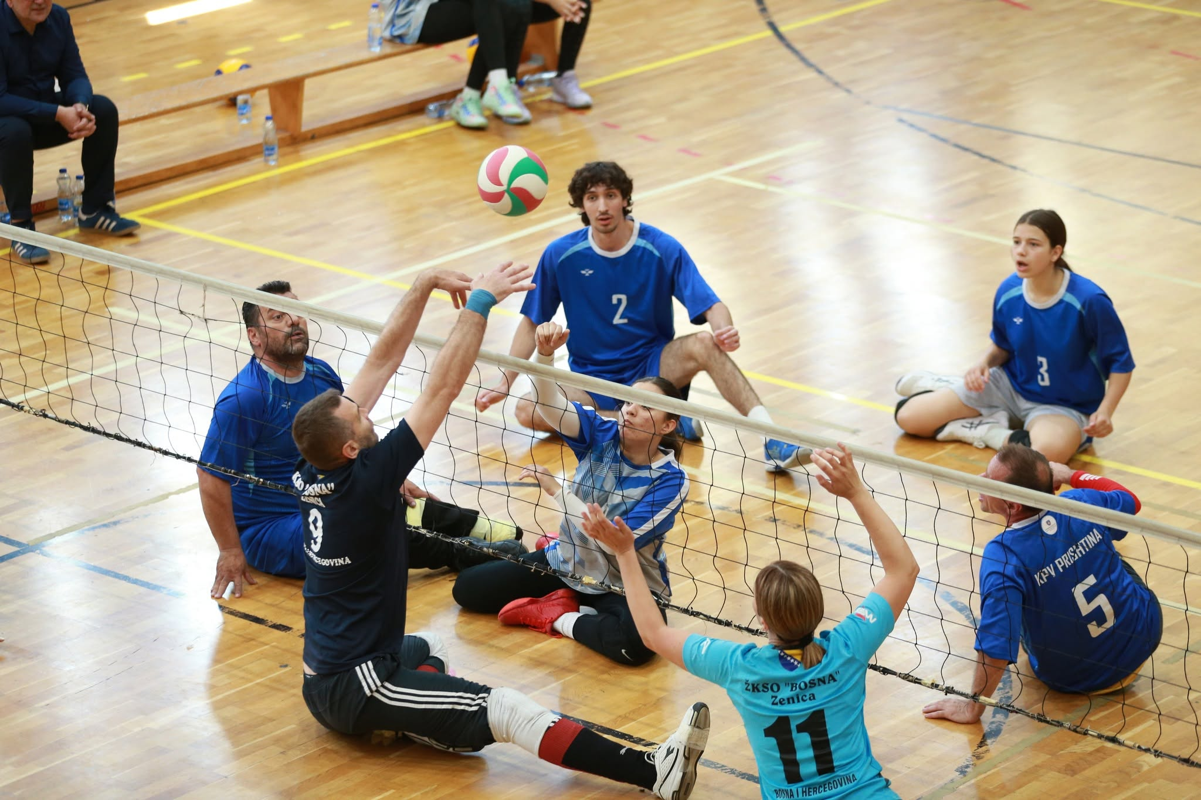
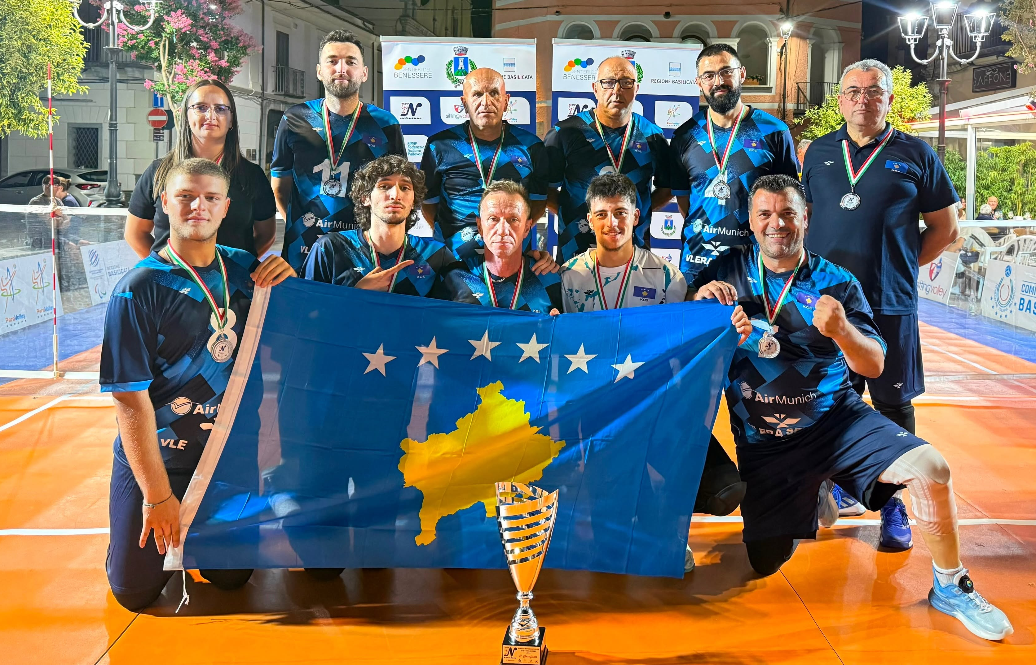
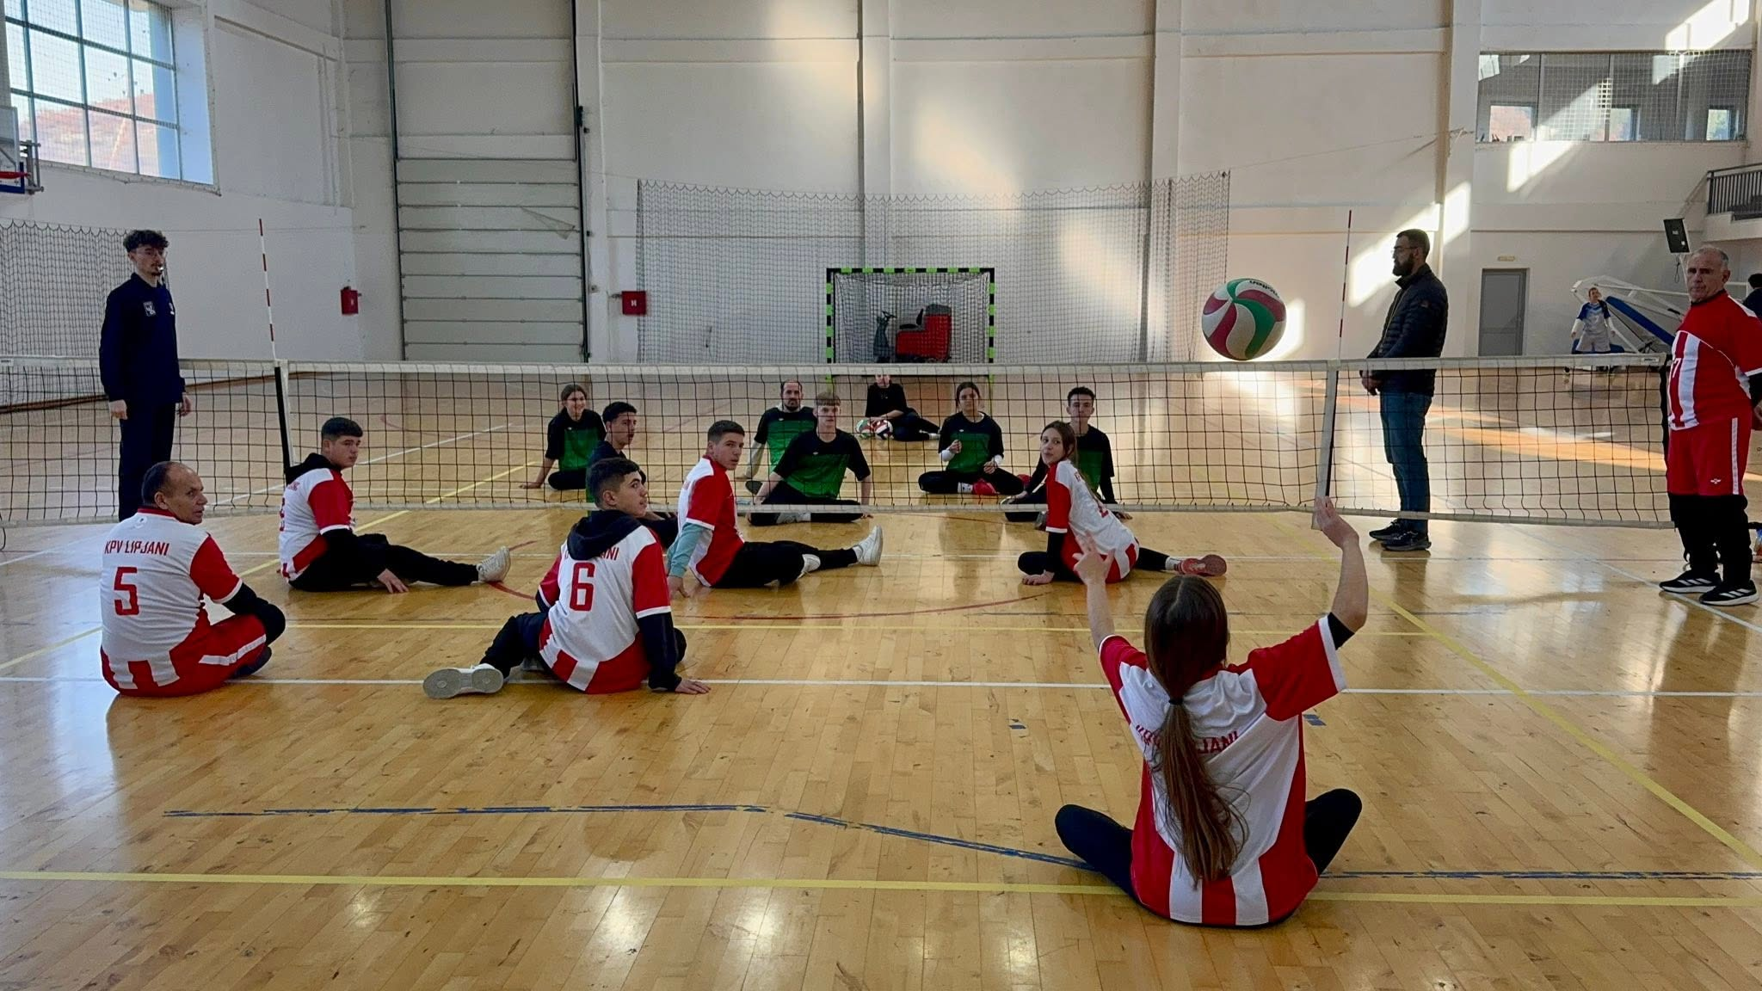
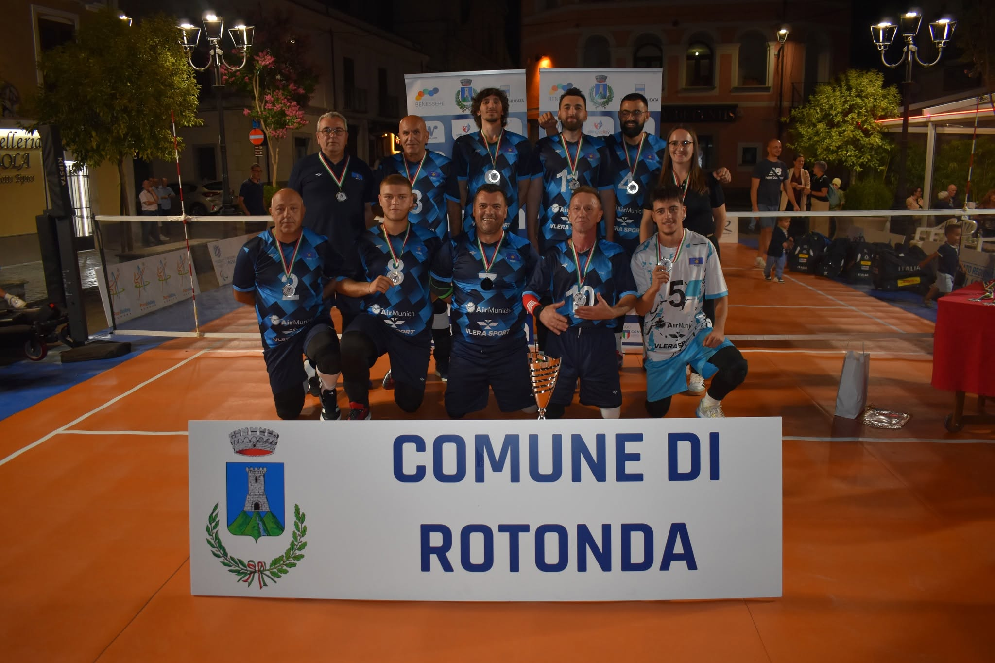
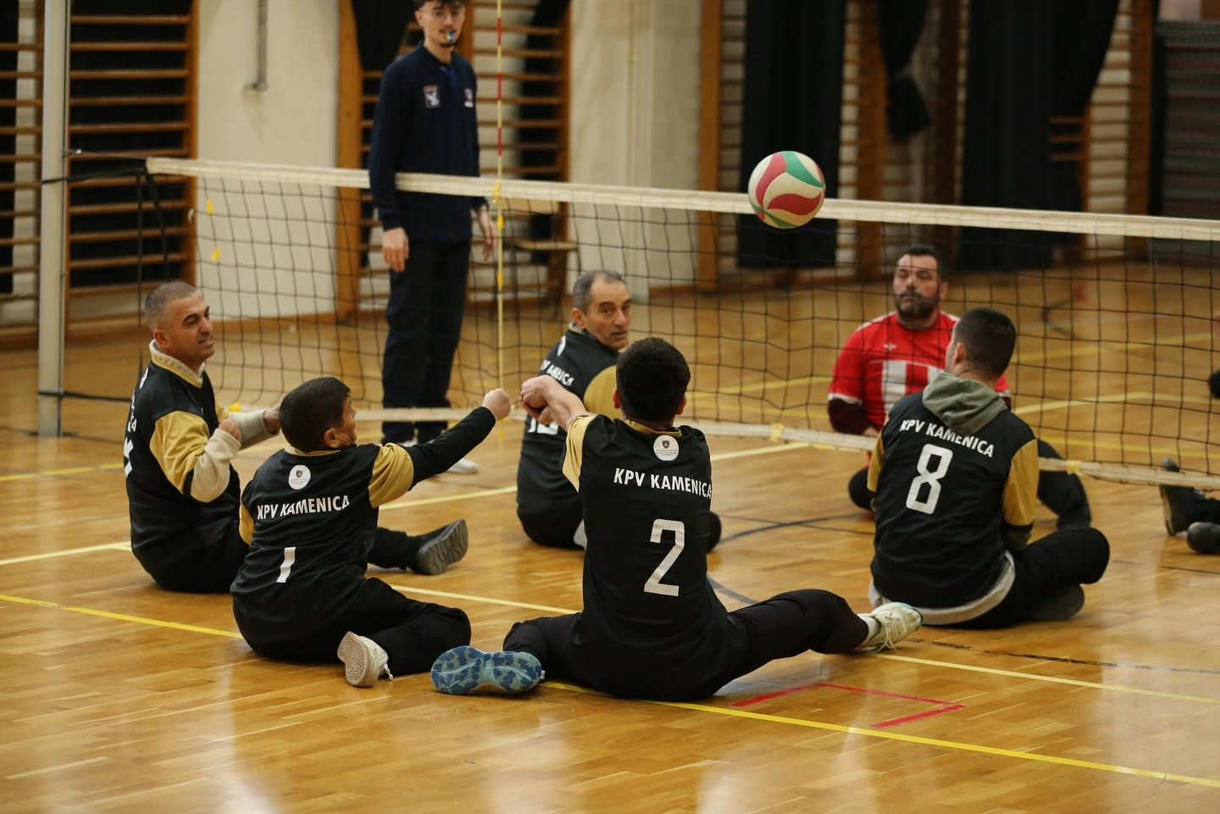
Activities and trainings
1
2
3
Stërvitjet
Gara
Ekipi Kombëtar
4
5
6
Gjatë ndeshjeve
Shpërblimet
Loja

Slide 5
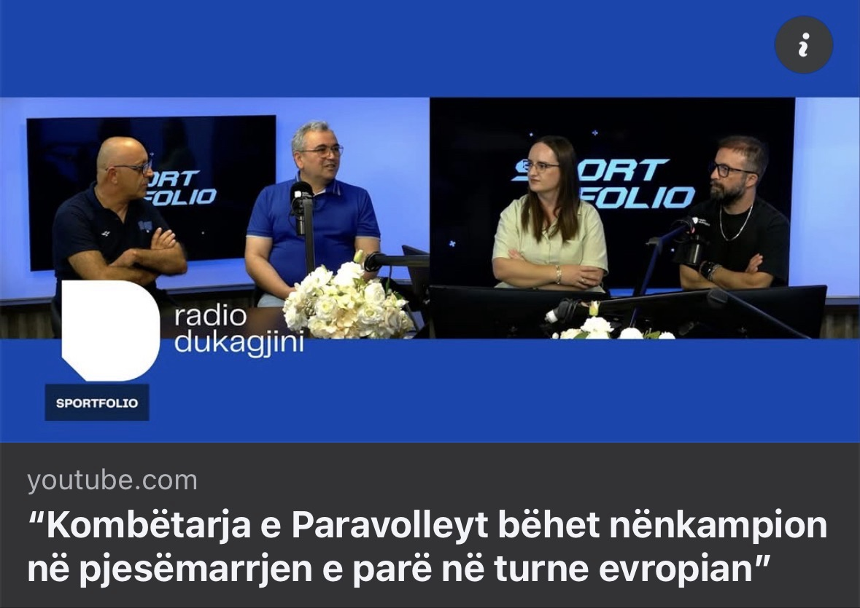

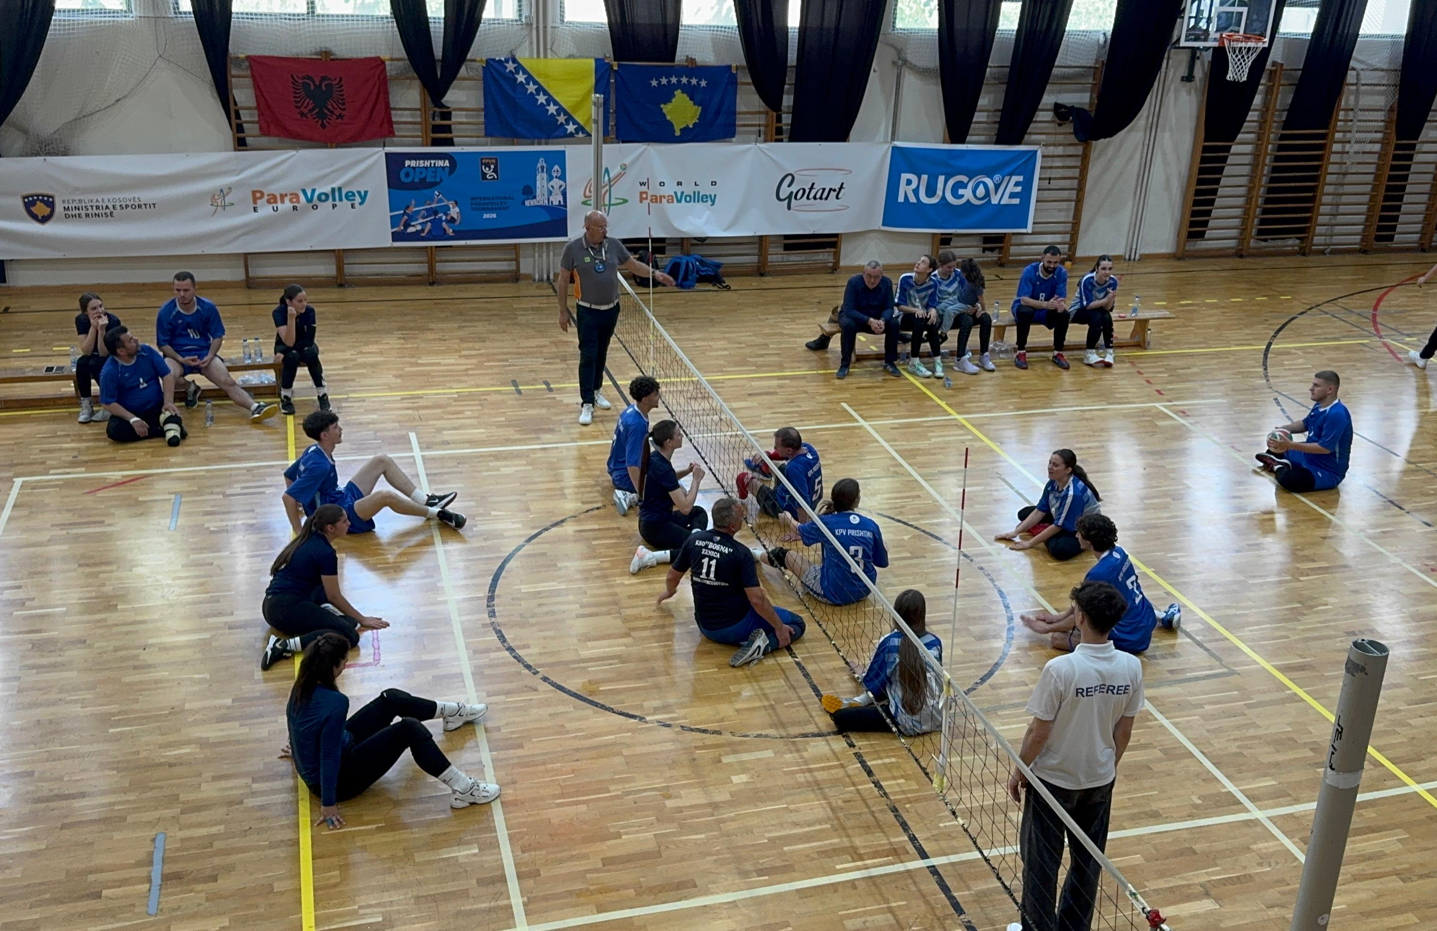
Promovimi
Mediave
Përmes intervistave, storieve të ndryshme.
Mediat Sociale
Federata posedon faqe në Facebook dhe Instagram ku publikohen aktivitetet ditore.
Logo-ja e Sponzorëve
Gara nderkombetare
Në ndresat e lojtarëve, materiale të ndryshme promovuese gjatë ndeshjeve.

Slide 6
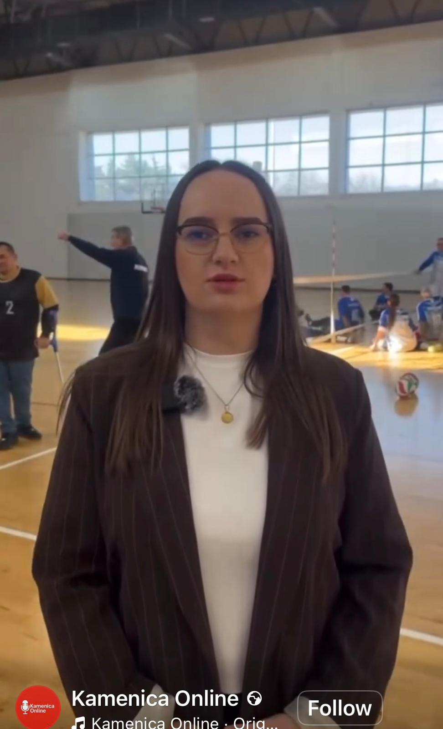
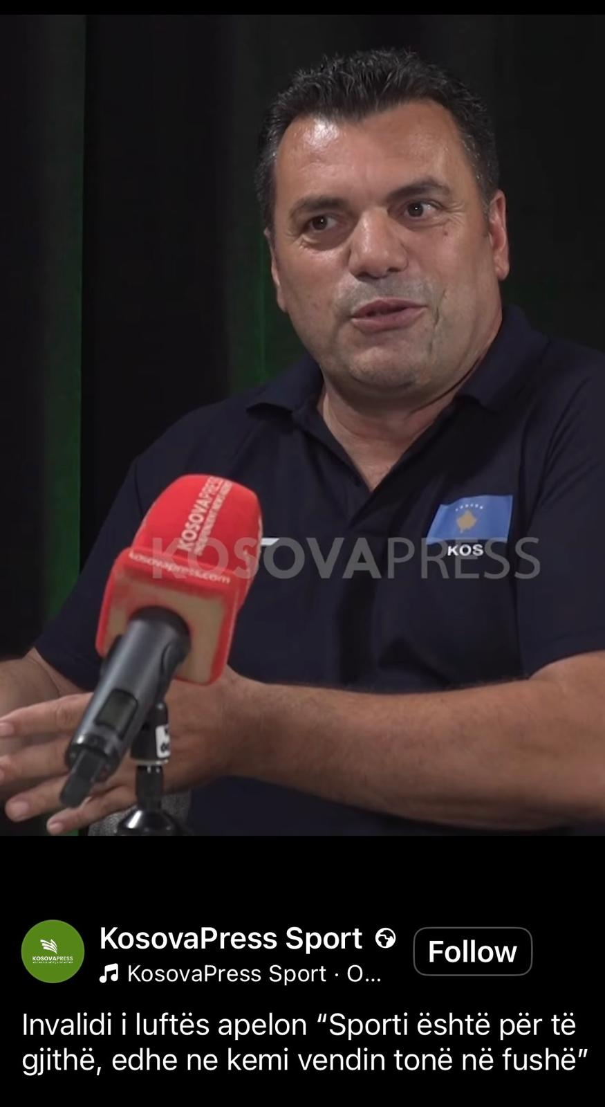
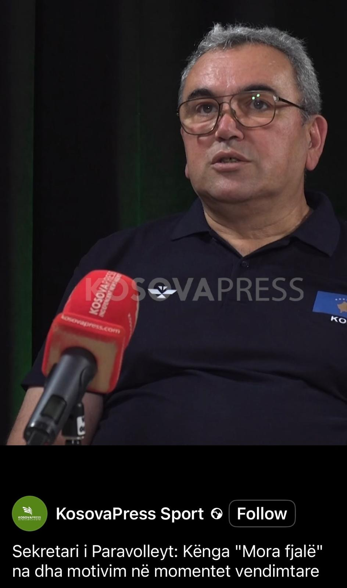
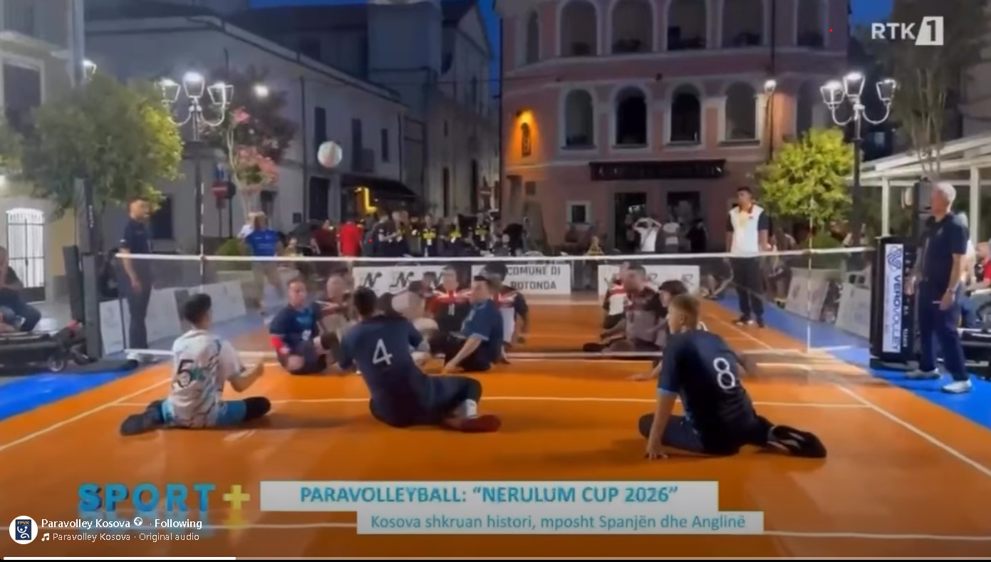
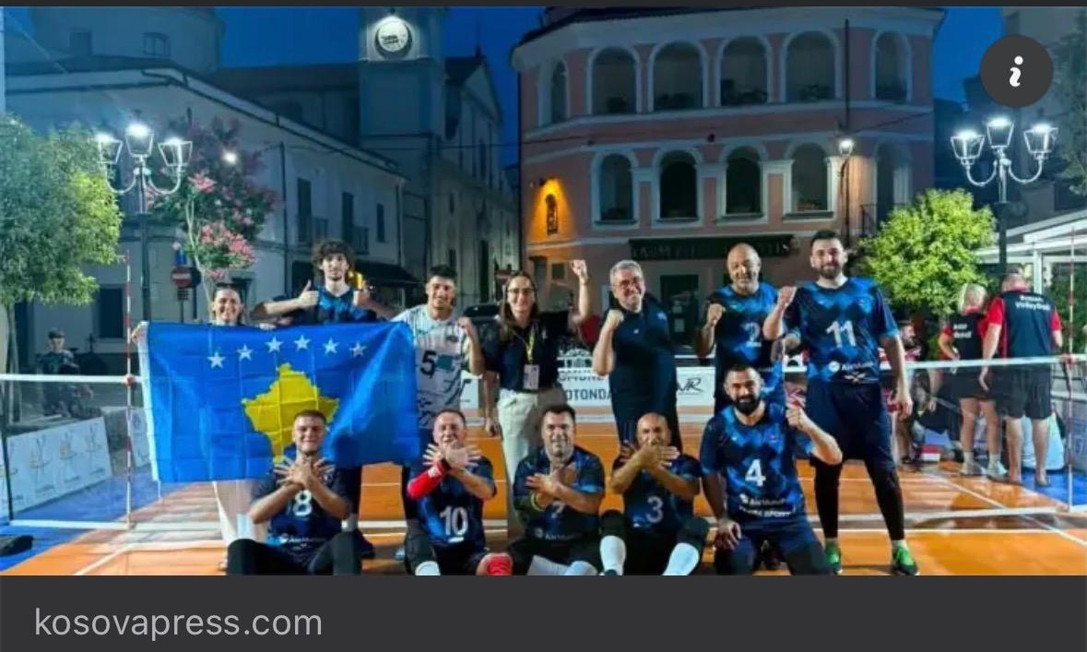
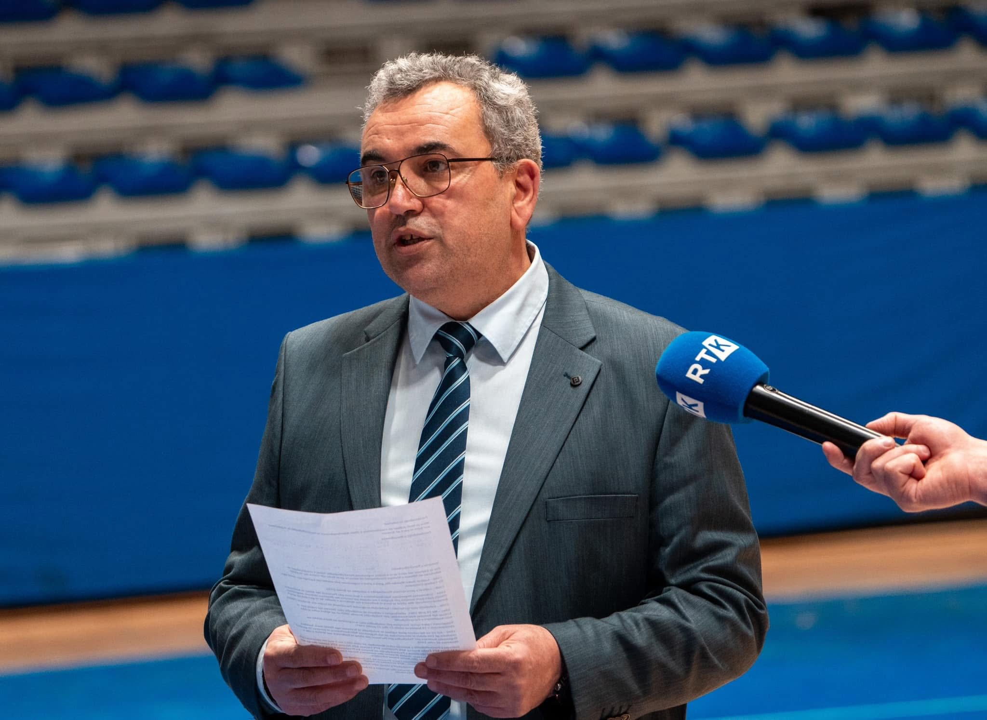
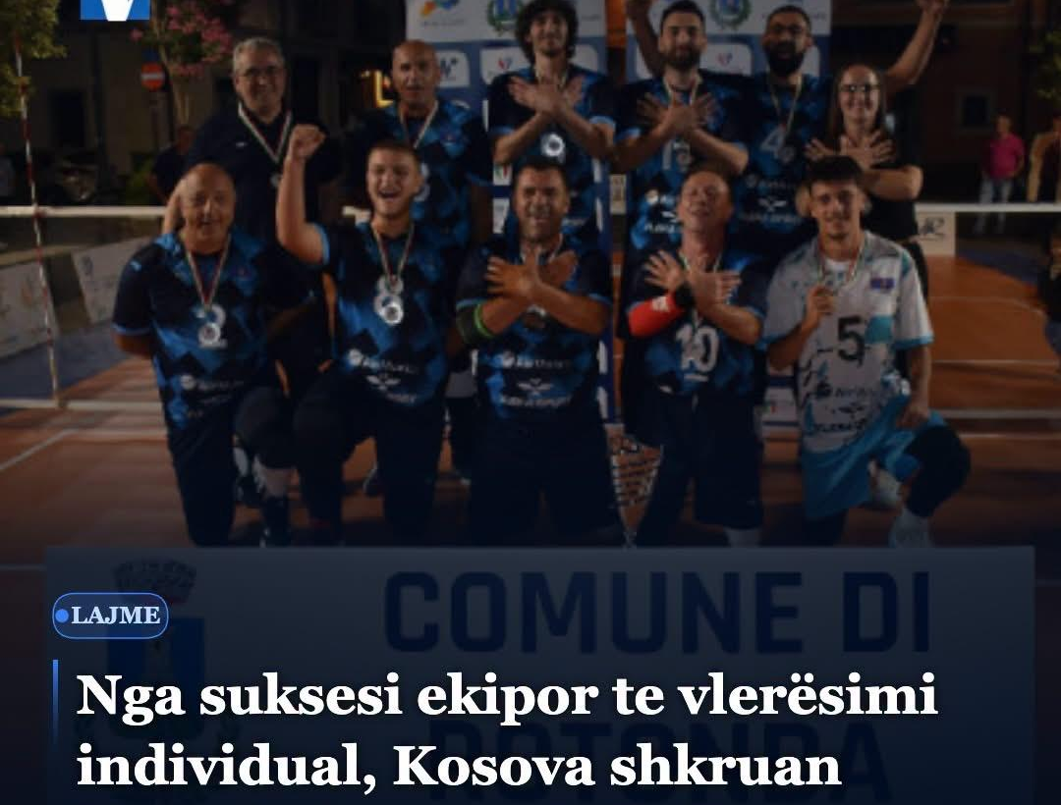
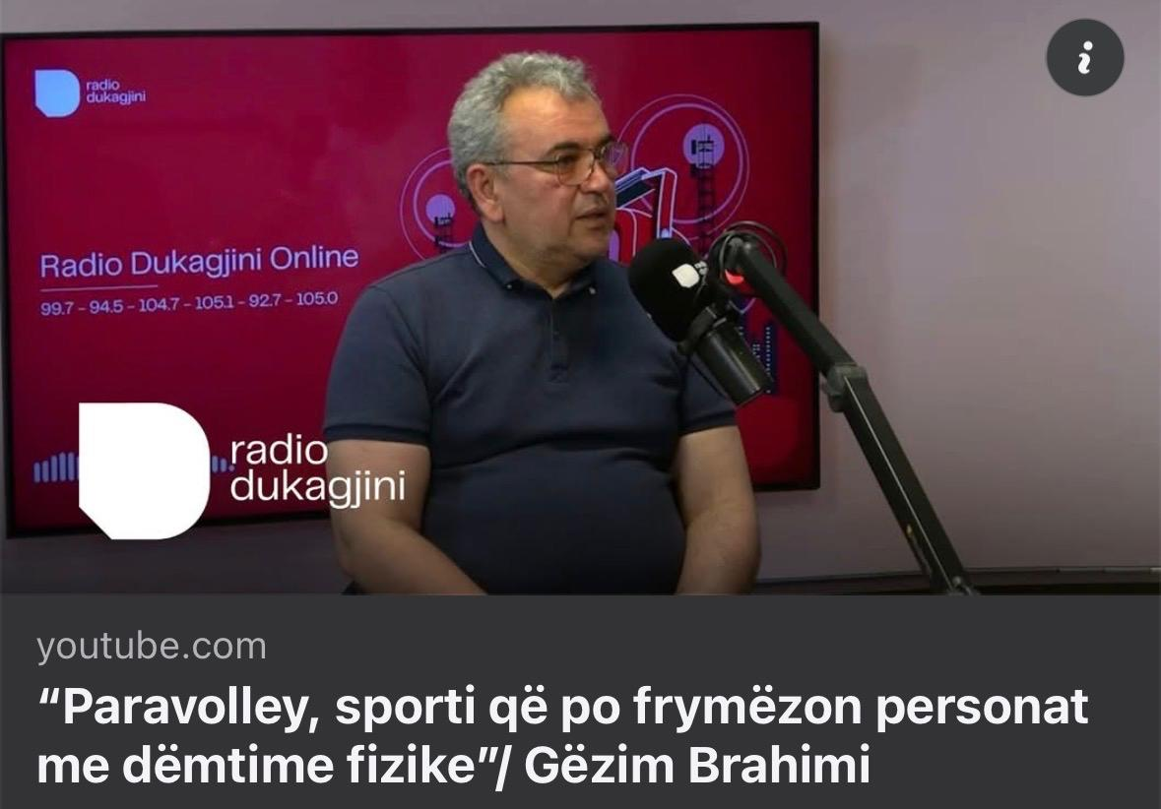
Promovimi ne Media

Slide 7
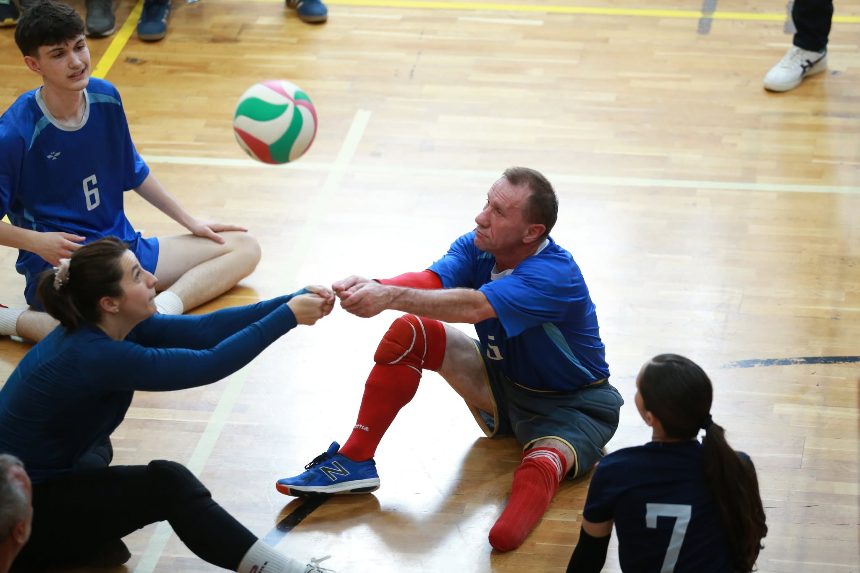
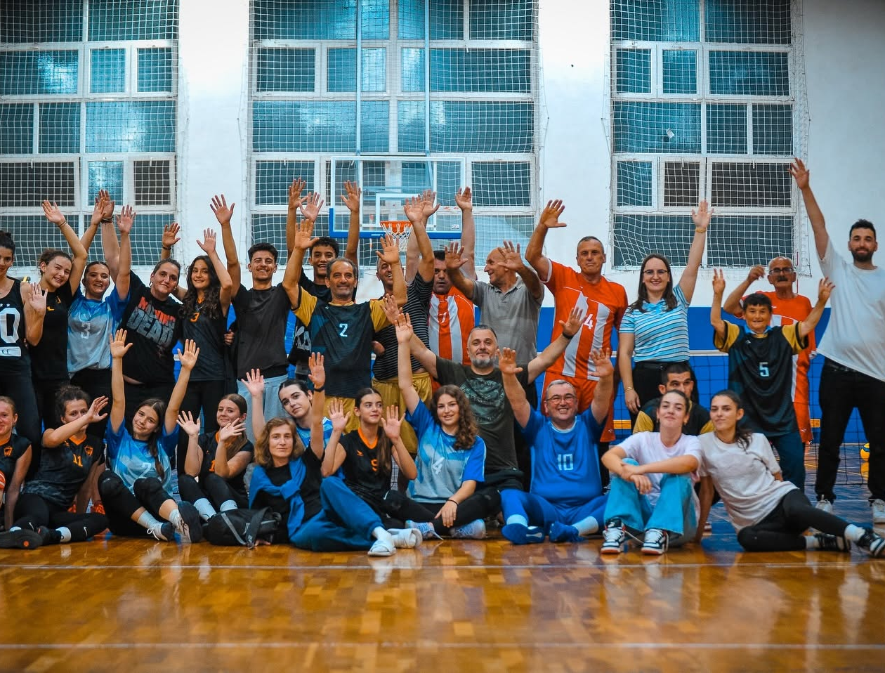
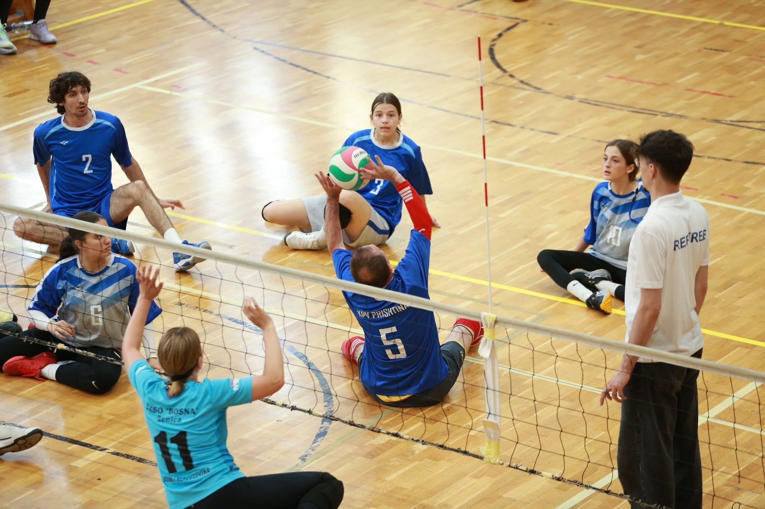
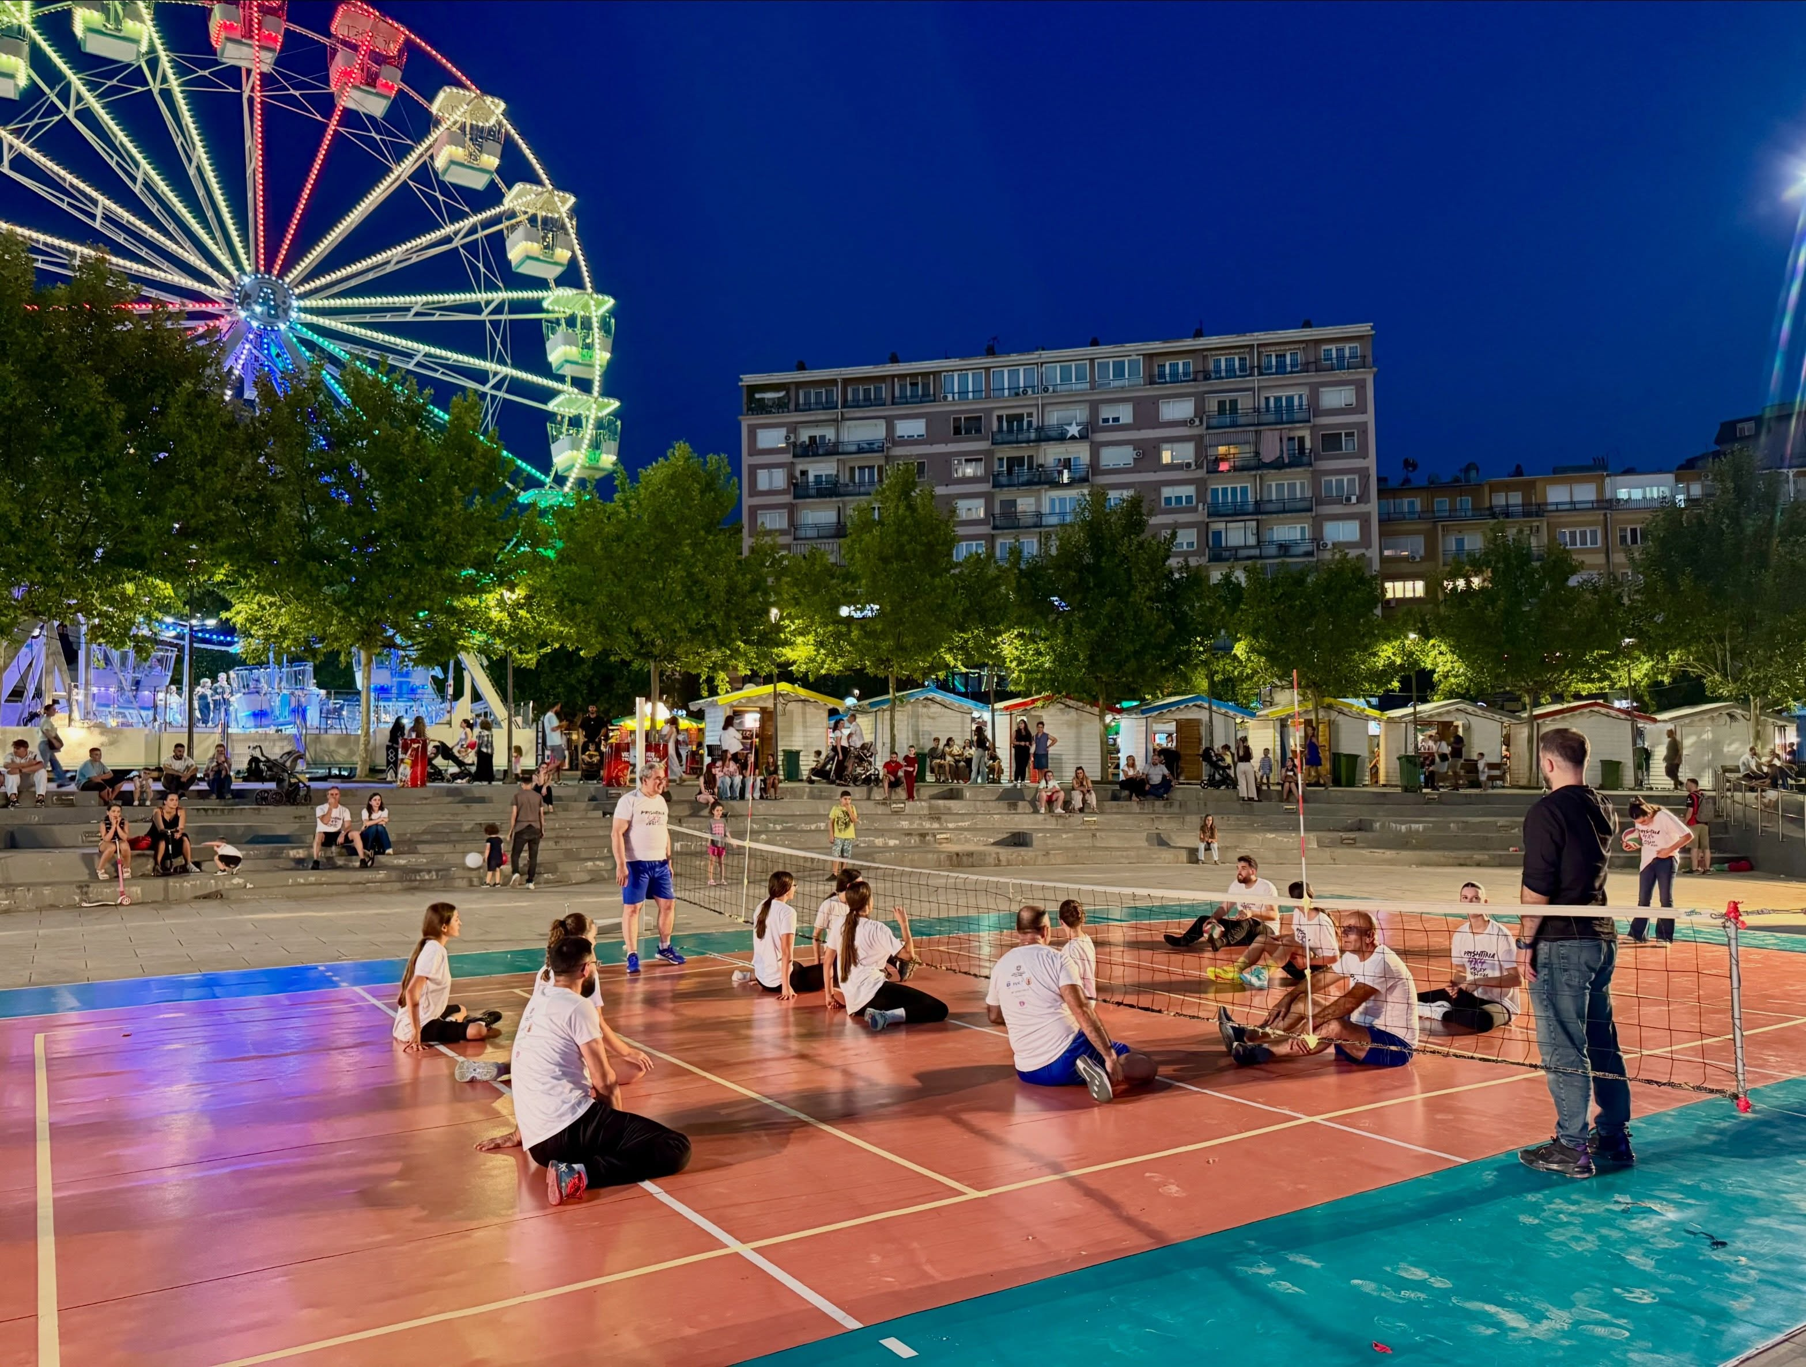
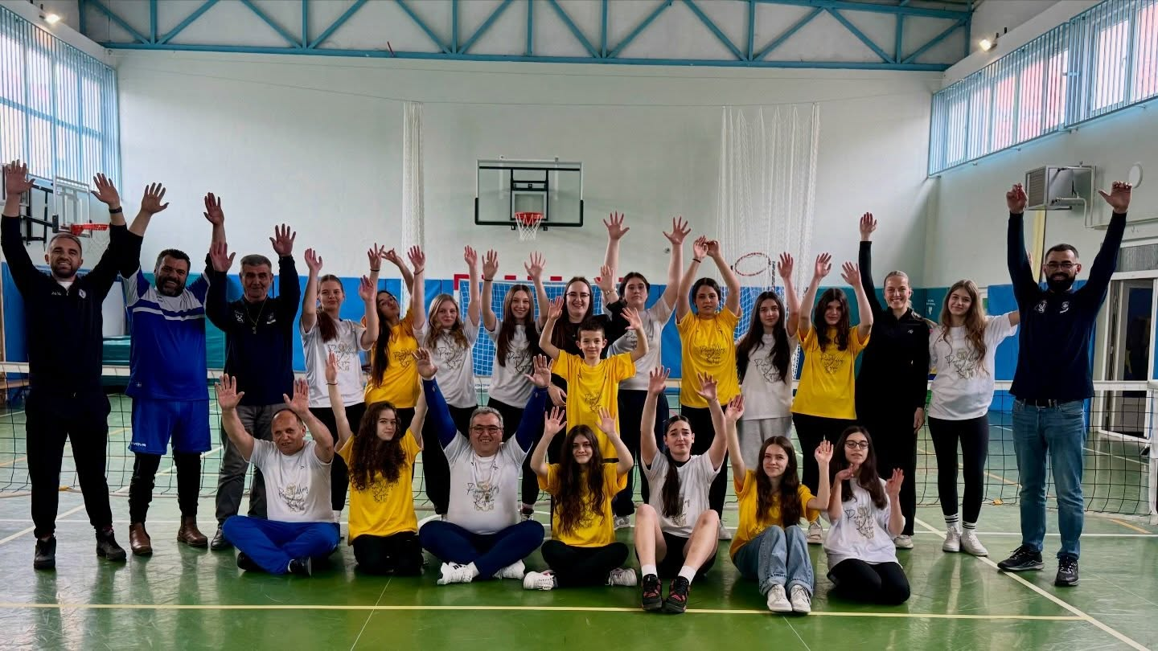
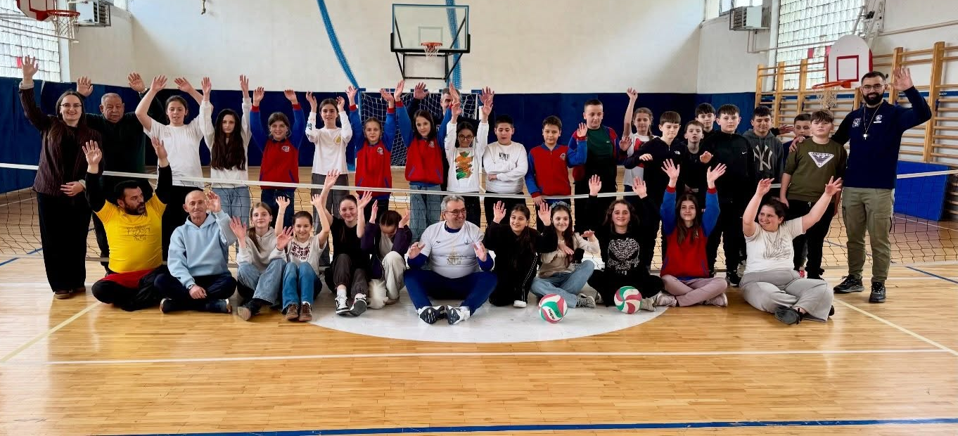
Paravolejbolli Sport për të gjithe pa dalim Moshe, Gjinie, Aftësive fizike

Slide 8
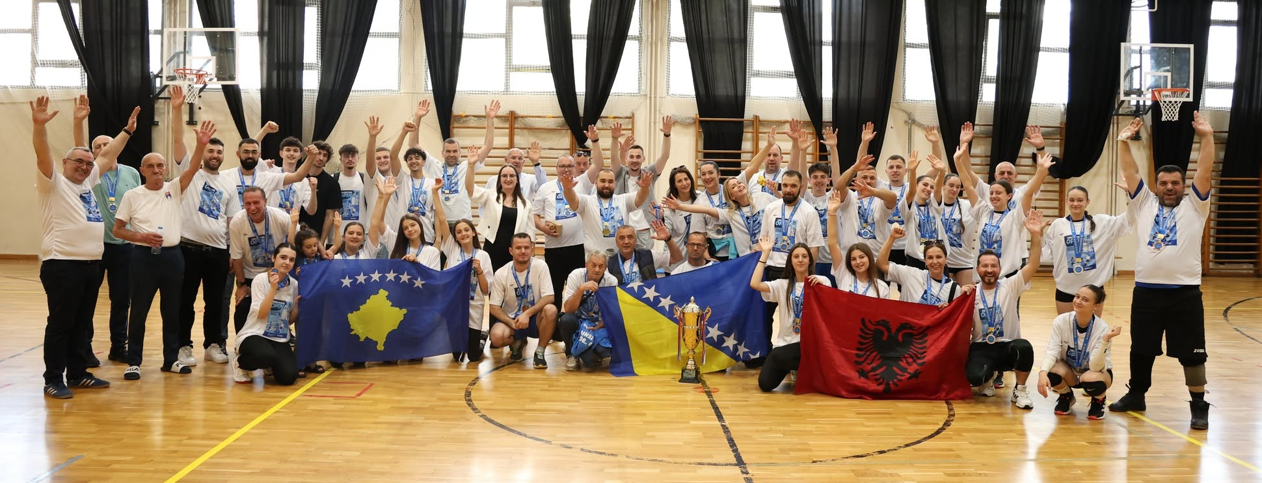
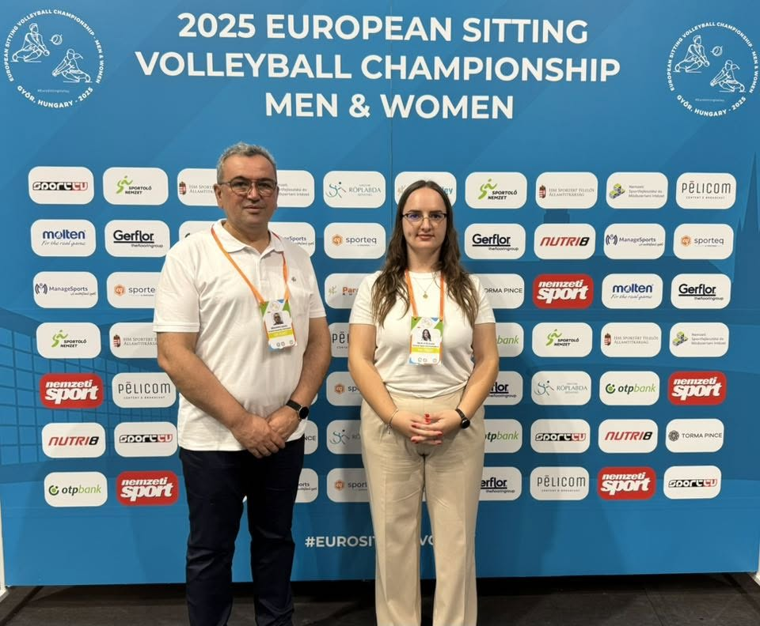
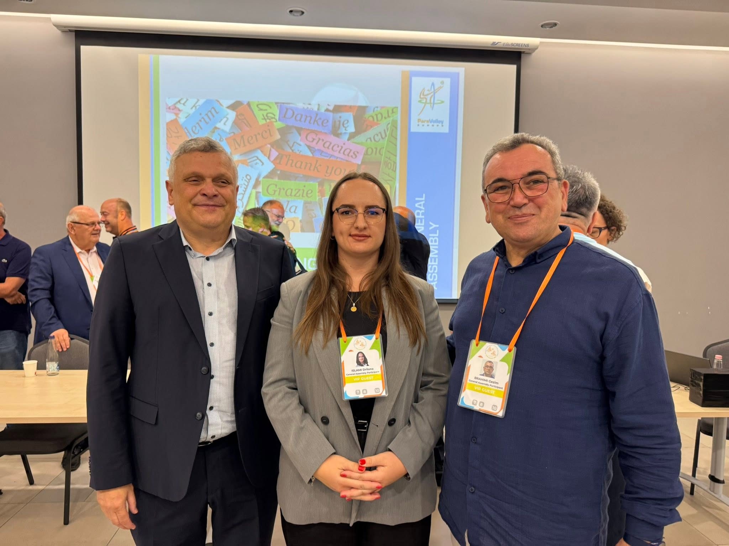
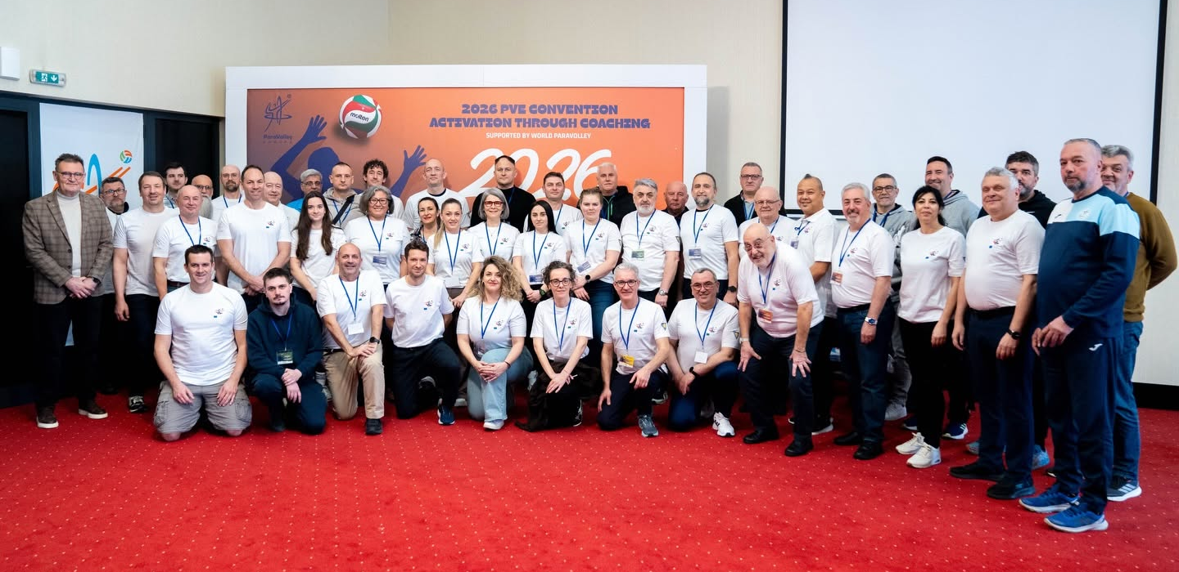
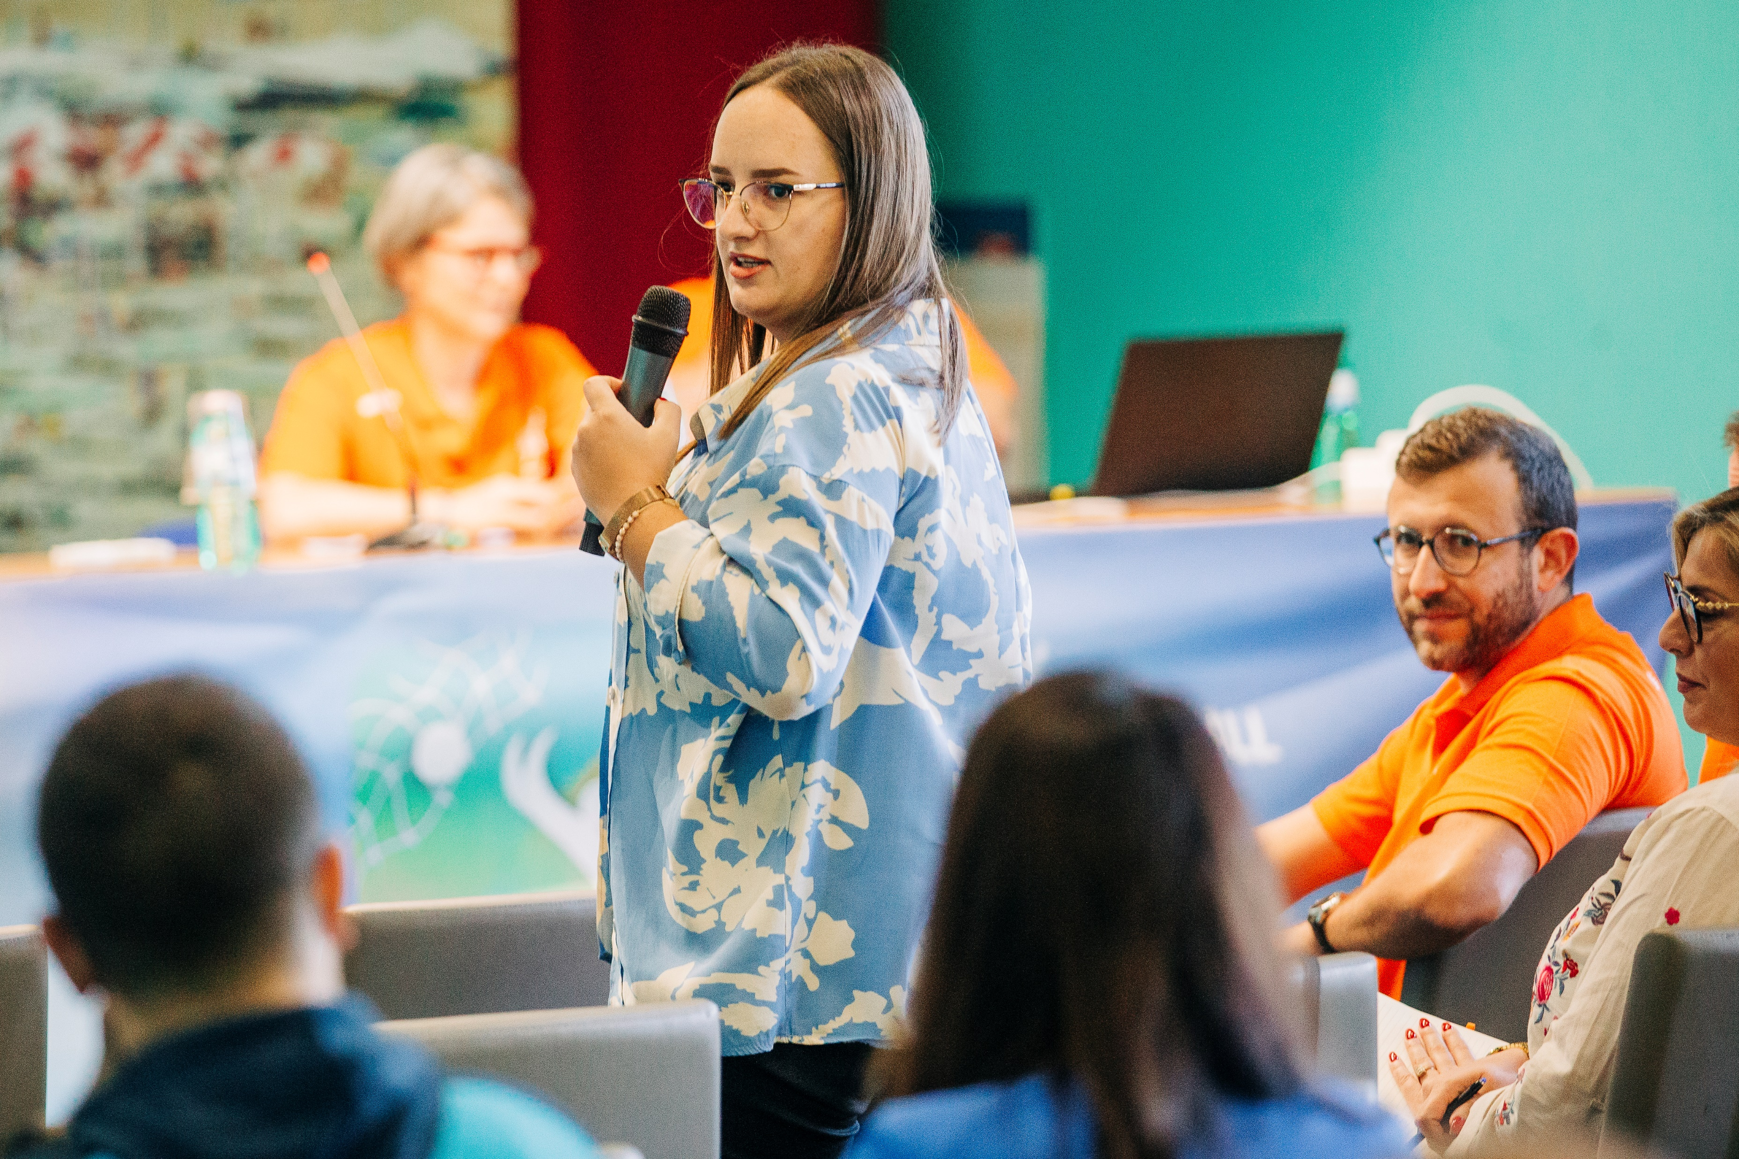
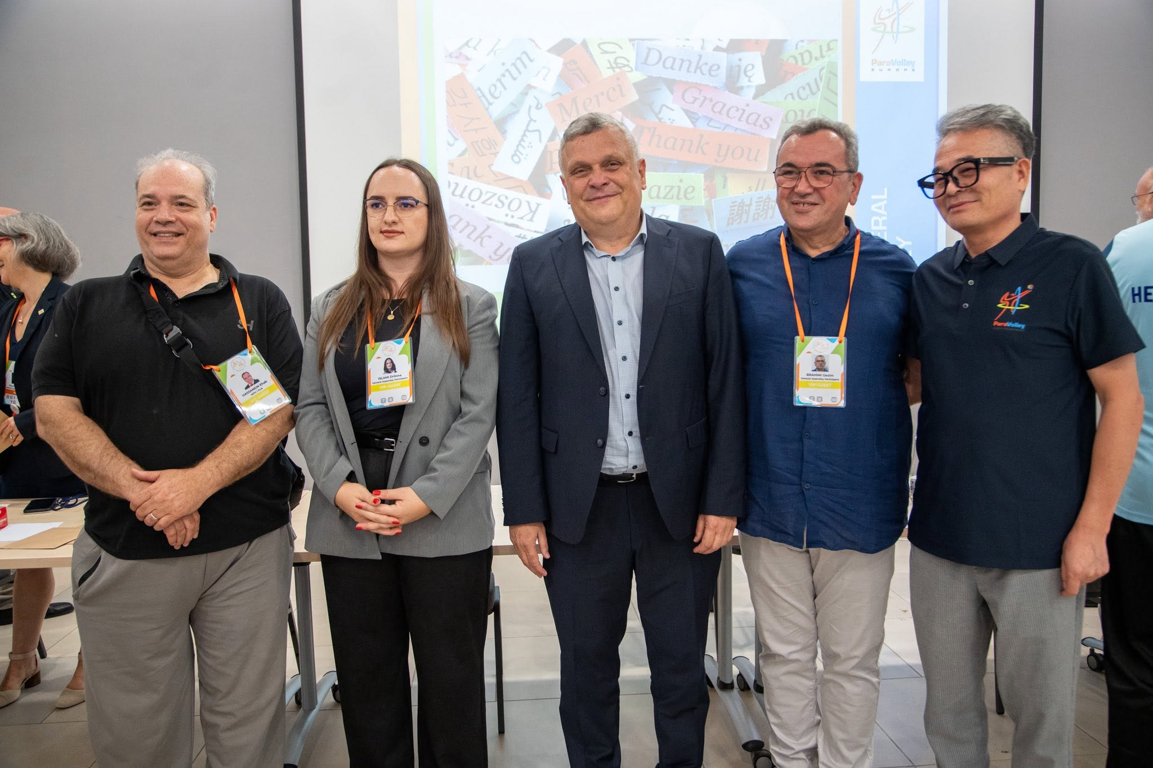
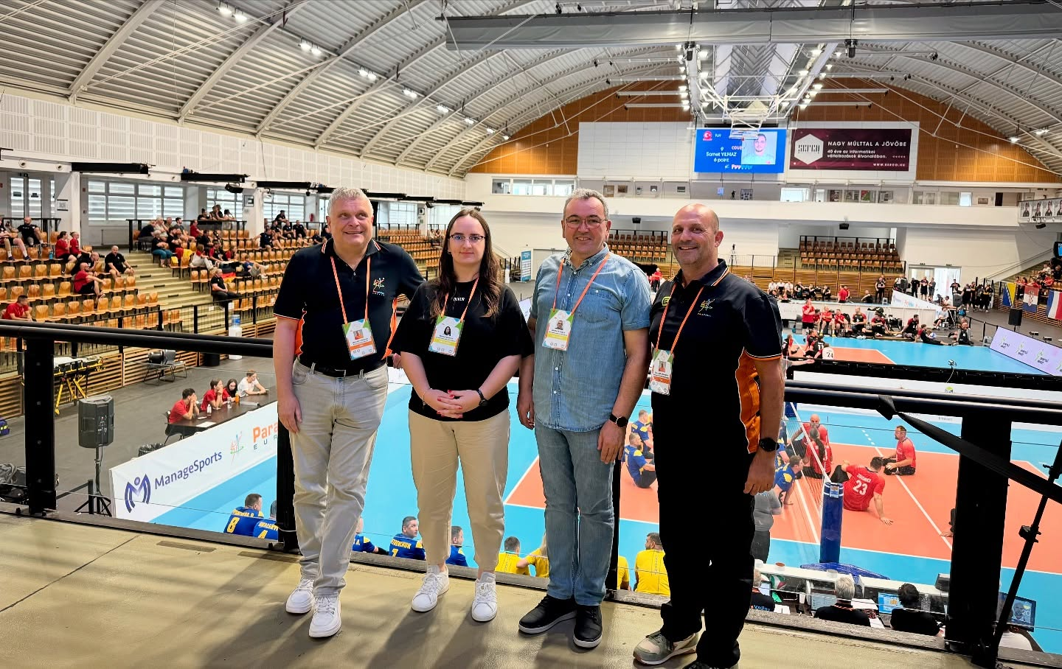
Prezantimi në Arenen Ndërkombëtare nderkombetare

Slide 9
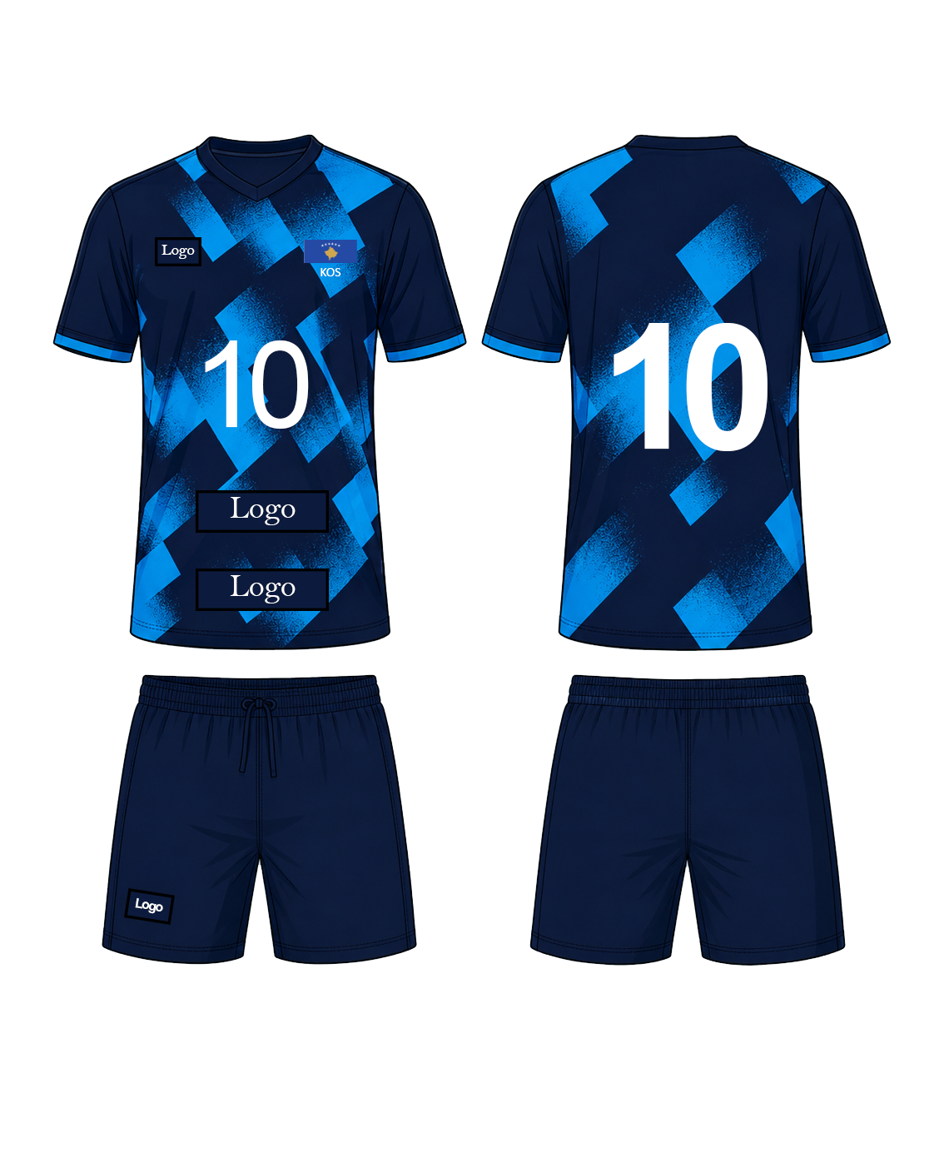
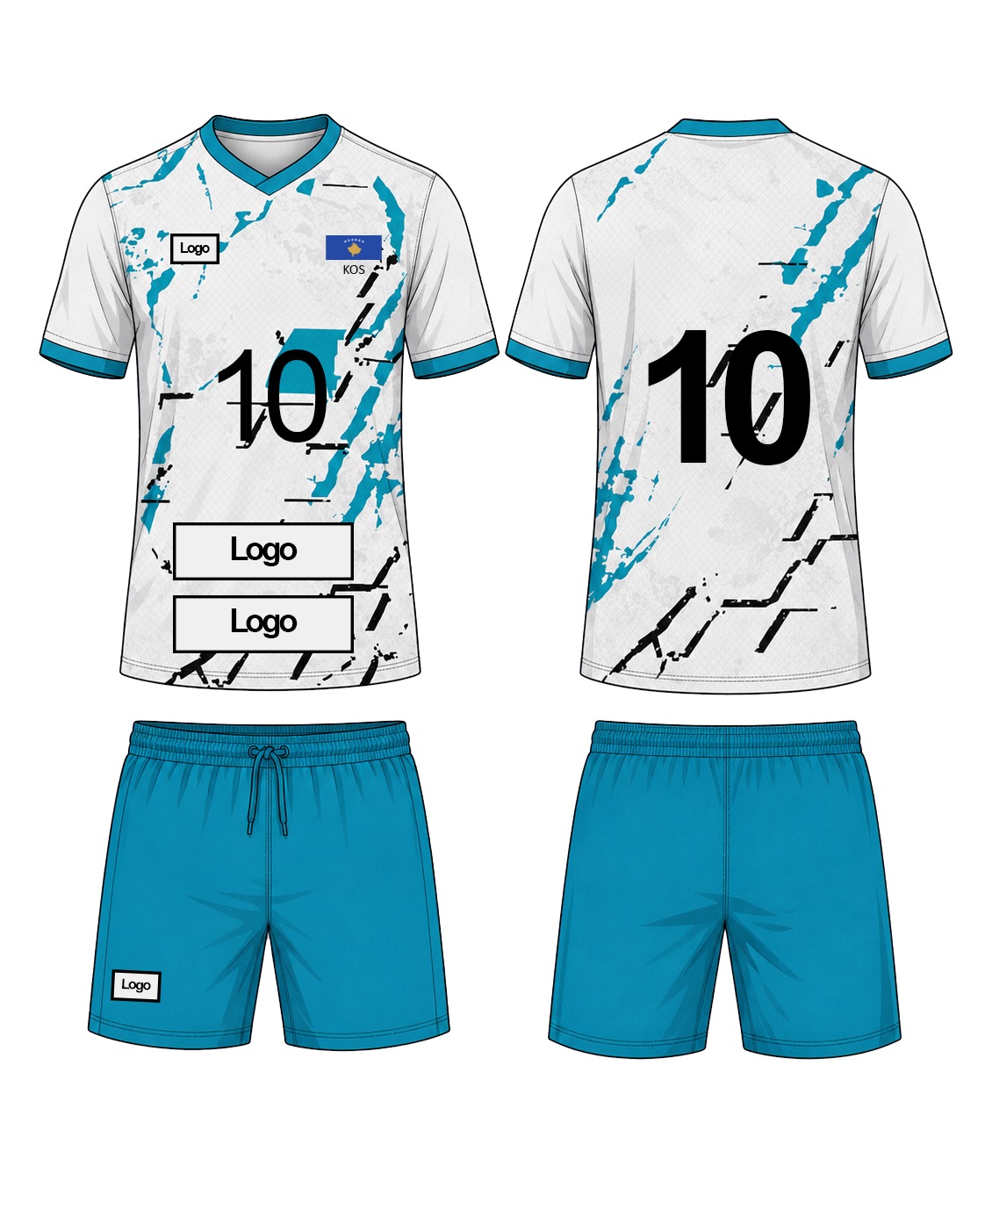
Dresat Zyrtare

Slide 10
SWOT
Analiza
01
02
-
-Program unik të ushtrimeve
-Trajner me Licencë Ndërkombëtare
-Lojtarë me kualitet të lartë që premtojnë një të ardhme për Paravolejbollin
-Financimi i Federatës
-Mungesa e Kampeve stërvitore
-Mungesa e trasnportit për lojtarët
-Mungesa e sallave
01
02
04
03
-Promovimi i lojës së Paravolejbollit
-Pjesëmarrja në garat zyrtare në Europe
-Pjesëmarrja në Turne Ndërkombëtar
-Mungesa e financimit të Federatës
04
03

Slide 11
Plani Financiar
Kostot operacionale - Mujore:
Hapësirat për ushtrime - pagesa e tyre
Rekuizitat: ndresat e klubit, topat, pasijet për ushtrime
Stafi - njerzit e angazhuar për mbarvajtjen e klubit, Trajnerët,Stafi udhëheqës, Masazherët.
Marketing - Kostot për reklamim
Pagesat për pjesmarrje në gara, pagesat e referëve dhe stafit Teknik(procesmbajtesi, shenjëzimi i fushës)
Pjesëmarrja në gara Ndëkombëtare
Promovimi i Paravolejbollit nëpë shoqata për persona me nevoja të veqanta dhe Shoqata e Invalidëve të Luftës Çlirimitare
FINANCIAL PLAN
Çmimi për njësi | Here | Kostoja | Kostoja – Një here | Totali
Kampionati i Kosovës për xhiro (shujta për pjesëmarrës në kampionat) | 8 | 1,200.00 |  | 9,600.00
Pagesat për Refer dhe staf Teknik( për një xhiro tërë ditor kategoria M /F / Mix) | 8 | 700.00 |  | 5,600.00
Kampet stërvitore për Kombëtare | 4 |  | 8,500.00 | 34,000.00
Rekuizitat sportive |  |  | 30,000.00 | 30,000.00
Transporti për ekipet pjesëmarrëse dhe zyrtar | 8 | 500.00 |  | 4,000.00
Pjesëmarrja në PVE Nations League |  |  | 27,600.00 | 27,600.00
Pjesëmarrja në Turne Ndërkombëtar | 2 |  | 3,000.00 | 6,000.00
Takime me Shoqata për persona me nevoja të veqanta për promovim të Paravolejbollit | 10 | 100.00 |  | 1,000.00
Buxheti i paraparë për një vit |  |  |  | 117,800.00

Slide 12
Faleminderit
Address: Pallati iRinisë
10000, Prishtina.
Republic of Kosovo
T: +38344 112222 E: paravolleykosova@gmail.com
F: facebook.com/ Paravolley Kosova
Instagram: paravolleykosova

Slide 13
Prishtinë, 09.05.2025
Për:
KËRKESË PËR SPONSORIZIM
I nderuar staf i kompanisë Prisig
Federata e Paravolejbollit e Kosovës, si një prej klubeve më aktive dhe me traditë në zhvillimin e sportit të volejbollit në vendin tonë, po vazhdon të investojë në të rinjtë, në sportin e pastër dhe në ngritjen e nivelit garues në kampionate kombëtare dhe ndërkombëtare.
Me këtë letër, kemi kënaqësinë t’ju drejtohemi me kërkesën për të mbështetur klubin tonë përmes një sponsorizimi në vlerë prej 5,000.00 euro, shumë kjo që do të përdoret për:
• Mbuliminn e shpenzimeve për gara vendore dhe ndërkombëtare,
•Pajisje sportive për ekipet e të gjitha kategorive,
• Organizimin e ngjarjeve sportive dhe promovuese të federatës,
• Përmirësimin e kushteve teknike dhe logjistike të punës.
Duke qenë se Prisig është një kompani lidere në fushën e sigurimeve dhe me ndikim të madh në komunitetin tonë, ne besojmë fuqishëm se bashkëpunimi me ju do të jetë i frytshëm dhe me vlerë për të dyja palët. Përveç përfshirjes suaj si sponsor në materialet tona promovuese dhe uniforma, do të sigurojmë gjithashtu edhe dukshmëri të vazhdueshme në eventet që organizojmë dhe në kanalet tona mediatike.
Shpresojmë në një përgjigje pozitive nga ana juaj dhe jemi të gatshëm të takohemi për të diskutuar detaje të mëtejshme.
Me respekt dhe mirënjohje,
Federata e Paravolejbollit e Kosovës
Drilona Islami
Presidente
+383 45 388 713 paravolleykosova@gmail.com

